Slide 1
DEPARTAMENTO DE CIENCIAS HUMANAS Y SOCIALES CARRERA DE LICENCIATURA EN EDUCACIÓN INFANTIL
RESCATE DE LAS COSTUMBRES ANCESTRALES PARA EL FORTALECIMIENTO DE LOS HÁBITOS DE HIGIENE PERSONAL EN LOS NIÑOS DE 1 A 3 AÑOS DEL CDI “MIS PEQUEÑOS QUERUBINES”
AUTOR: NELLY ANDREINA LLUMIQUINGA PERALTA
DIRECTOR: LCDA. MÓNICA DEL CARMEN SOLÍS JARRÍN M.Sc
SANGOLQUI, JULIO 2019

Slide 2
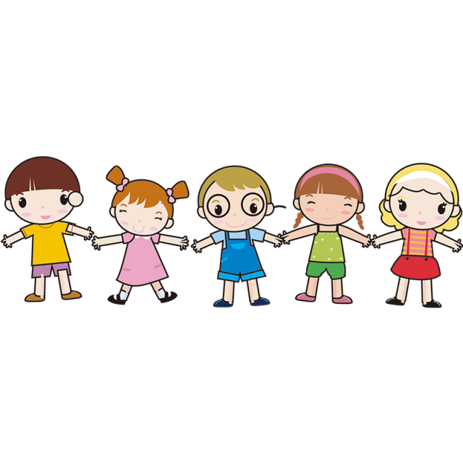
ÍNDICE
CAPÍTULO I
Problema
CAPÍTULO II
Antecedentes
CAPÍTULO III
Metodología de la Investigación
CAPÍTULO V
CAPÍTULO IV
CAPÍTULO VI
Conclusiones y recomendaciones
Análisis e interpretación de resultados
Propuesta
Delimitación de la investigación
Objetivos
Justificación
Formulación del problema
Preguntas Directrices de Investigación
Fundamentación teórica
Unidad I
Unidad II
Unidad III

Slide 3
PLANTEAMIENTO DEL PROBLEMA
La cultura
aculturación
Falta de los hábitos de higiene
Perdida de costumbres ancestrales
Niños y niña vulnerables
Pocos recursos
Notes:
La cultura a nivel general instaura maneras de pensar y actuar en un lugar indefinido.
Aculturación es el nombre que recibe un proceso que implica la recepción y asimilación de elementos culturales de un grupo humano por parte de otro.

Slide 4
¿Cómo influyen las costumbres ancestrales en los hábitos de higiene de los niños de 1 a 3 años del Centro de Desarrollo Infantil “Mis Pequeños Querubines”?
FORMULACIÓN DEL PROBLEMA

Slide 5
DELIMITACIÓN DE LA INVESTIGACIÓN
Grupo humano
Niños y niñas de 1 a 3 años
Educadoras del CDI
Espacio geográfico y temporal
Centro de Desarrollo Infantil “Mis pequeños Querubines “ Ubicado en la Provincia de Pichincha, Cantón Rumiñahui, Parroquia Rural Cotogchoa, Barrio Mushuñan, Av. Inés Gangotena
Padres de familia

Slide 6
OBJETIVOS
GENERAL:
Identificar de qué manera influye las costumbres ancestrales en los hábitos de higiene personal de los niños de 1 a 3 años en el Centro de Desarrollo Infantil “Mis pequeños Querubines”.

Slide 7
ESPECÍFICOS:
Identificar los hábitos de higiene personal más utilizados en los niños de 1 a 3 años del centro de desarrollo infantil “Mis pequeños Querubines”.
Diagnosticar los conocimientos que tienen las docentes sobre las costumbres ancestrales en los hábitos de higiene personal de los niños de 1 a 3 años del centro de desarrollo infantil “Mis pequeños Querubines”.
Determinar si las costumbres ancestrales se relacionan con los hábitos de higiene personal en los niños de 1 a 3 años del Centro de Desarrollo Infantil “Mis pequeños Querubines”
Diseñar una guía referente al rescate de las costumbres ancestrales para el fortalecimiento de los hábitos de higiene personal en los niños de 1 a 3 años del CDI “MIS PEQUEÑOS QUERUBINES”

Slide 8
JUSTIFICACIÓN
Permitirá identificar la influencia de las costumbres ancestrales en los hábitos de higiene personal de los niños de 1 a 3 años
Impacta a nivel social en el desarrollo del niño, la familia y la comunidad.
Corresponsabilidad de padres y educadoras
Notes:
Esta investigación permitirá identificar la influencia de las costumbres ancestrales en los hábitos de higiene personal de los niños de 1 a 3 años, siendo relevante porque impacta a nivel social en el desarrollo del niño, la familia y la comunidad. Este proyecto en rescate de valores, permite el desarrollo de la autonomía, que se transmite de generación en generación.
se basa en la norma jurídica suprema del Ecuador que viene hacer la constitución, el Reglamento de la Ley Orgánica de Educación Intercultural, el Plan Nacional “Toda una Vida”, el currículo de Educación Inicial y el currículo Intercultural Bilingüe, instrumentos curriculares que impulsan el desarrollo de la interculturalidad a través de técnicas de enseñanza-aprendizaje; las cuales contienen fundamentos teóricos, pedagógicos y psicológicos.

Slide 9
JUSTIFICACIÓN
constitución
Reglamento de la Ley Orgánica de Educación Intercultural
Plan Nacional “Toda una Vida”
currículo de Educación Inicial
contienen fundamentos teóricos, pedagógicos y psicológicos.
currículo Intercultural Bilingüe
Notes:
Esta investigación permitirá identificar la influencia de las costumbres ancestrales en los hábitos de higiene personal de los niños de 1 a 3 años, siendo relevante porque impacta a nivel social en el desarrollo del niño, la familia y la comunidad. Este proyecto en rescate de valores, permite el desarrollo de la autonomía, que se transmite de generación en generación.
se basa en la norma jurídica suprema del Ecuador que viene hacer la constitución, el Reglamento de la Ley Orgánica de Educación Intercultural, el Plan Nacional “Toda una Vida”, el currículo de Educación Inicial y el currículo Intercultural Bilingüe, instrumentos curriculares que impulsan el desarrollo de la interculturalidad a través de técnicas de enseñanza-aprendizaje; las cuales contienen fundamentos teóricos, pedagógicos y psicológicos.

Slide 10
Antecedentes
Tesis
Artículos científicos
Guías metodológicas
Manuales de higiene personal

Slide 11
FUNDAMENTACIÓN FILOSÓFICA
Posner (1998).
Aristóteles
conocimientos son reproducidos por la misma cultura y a su vez se inserta en nuevas sociedades
con el fin de desarrollar y crear nuevos conocimientos sin olvidar los ancestros, conceptualizando valores y principios de la cultura.
menciona que organizo todos los estudios de acuerdo con el propósito de cada uno, es decir que cada individuo se forma de acuerdo a la necesidad y a lo que la sociedad lo pide.
Con una enseñanza de tipo vertical y unidireccional, es decir que cada alumno tiene la posibilidad de relacionarse directamente con su profesor y trabajar sobre aquellos puntos que no van del todo bien en su aprendizaje.

Slide 12
FUNDAMENTACIÓN PEDAGÓGICA
Rosa Agazzi y Carolina Agazzi
Con este método los niños se hacían autosuficientes, la higiene de ellos era mejor adaptando un hábito de higiene
María Montessori
era mejorar la sociedad, partiendo del estrato más bajo del pueblo. "Nadie puede ser libre a menos que sea independiente"
Ovidio Decroly
el conocimiento del medio natural y social en el que el niño vive (familia, entorno, mundo)
las primeras experiencias educativas ocurrían dentro de la unidad de la familia.
Federico Froebel

Slide 13
FUNDAMENTACIÓN LEGAL
La Constitución de la República del Ecuador (2008),
Art. 1, Art. 27 y Art.- 32
Plan nacional del Buen Vivir
En el objetivo 4 de fortalecer las capacidades y potencialidades
Plan para toda una vida
Busca ser un marco que potencie la unidad y la complementariedad entre la población, sus asentamientos humanos, sus actividades y relaciones, su identidad y cultura, en función del medio físico que las sostiene.
La Ley Orgánica de Educación Intercultural (LOEI)
garantiza el derecho a la educación y determina los principios y fines generales que orientan la educación ecuatoriana en el marco del Buen Vivir, la interculturalidad y la plurinacionalidad.
El currículo de Educación Inicial
desarrollar destrezas que le permitan interactuar socialmente con mayor seguridad y confianza, a partir del conocimiento de sí mismo, de la familia y de la comunidad, favoreciendo niveles crecientes de autonomía e identidad personal y cultural

Slide 14
Marco teórico
Cultura
Multiculturalidad o Pluriculturalidad
Interculturalidad
Intercultural Bilingüe
Notes:
"Cultura es el conjunto de maneras de pensar, actuar y sentir en la triple relación con la naturaleza, con el hombre y con lo absoluto, es el conjunto de modelos de comportamientos de pensamientos y de sensibilidad que estructuran las actividades del hombre en su relación con la naturaleza, con la sociedad”
Interculturalidad
"La interculturalidad es el respeto entre las personas que se reconocen por la diversidad y sus características se entienden por interculturalidad, dos saberes dos culturas o más con prospectiva de ser un país pluricultural y multilingüe” (Quinatoa & Janeth Patricia, 2011)
Quiere decir desde la ética y los valores sociales dan paso al respeto, al reconocimiento de la diversidad con acciones sobre la mesura y derechos de dos o varias culturas con el fin de crear entendimiento a las prácticas diarias, a su vez abriendo campo a los nuevos escenarios, conocimientos y practicas ancestrales sin ir contra la identidad innata de las culturas.
La interculturalidad permite la disminución de prejuicios y resistencia mutua de los individuos creando un dialogo acorde, creando interacción armónica entre varias culturas basada en “la Horizontalidad”, es decir que todo son iguales por lo tanto se promueven integración y convivencia pacífica entre todos.
Interculturalidad ecuatoriana
Actualmente ha dado un giro de trascendental permitiendo llegar a grupos vulnerables que son parte de culturas que se encuentra a diario en el país, la creación y cumplimiento al artículo de la constitución del ecuador tiene finalidad de respetar las culturas, y que puedan convivir entre sí promoviendo un lugar libre de discriminación, racismo y dejando de lado los estereotipos.
Intercultural Bilingüe
Ecuador dio un paso decisivo en el proceso indígena, afirmando que existe necesidad de integración a la diversidad e identidad del país, permitiendo el avance y la igualdad de todos los pueblos, rompiendo estereotipos para mejorar la vida de cada individuo. En la actualidad es importante la posición intercultural bilingüe dentro de la educación, inclusive se creó un currículo intercultural bilingüe con el fin que todos adquieran conocimientos los pueblos alejados de las grandes ciudades sin límite de discriminación.

Slide 15
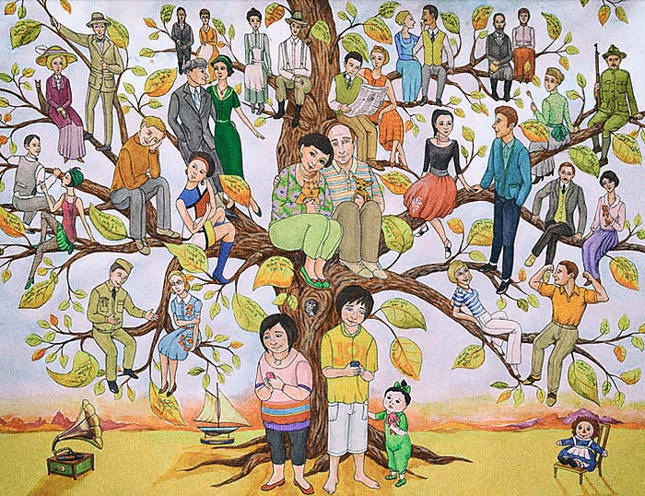
MARCO TEÓRICO
Costumbres
Cosmovisión
Valor del conocimiento ancestral
Ancestrales
Notes:
Costumbres: “Se comprende como costumbre a las prácticas que vienen de épocas pasadas pero que a pesar del paso del tiempo aún se mantiene vivas y en ejecución por parte de los núcleos familiares representantes de una nacionalidad determinada o de un pueblo.”
conoce “por cosmovisión el conjunto de conocimientos y creencias en los que se basa la percepción de la realidad y de los fenómenos que son parte de ella; la cosmovisión actúa permanentemente en la vida cotidiana”
Ancestrales: “Relacionado a los antepasados, tradiciones, costumbres, vestimentas, entre otros que nacen con pueblos primitivos de un asentamiento cultural o nativo”
Valor del conocimiento ancestral “La academia occidental ha venido denominando “conocimiento local” a los conocimientos propios de nuestros pueblos originarios”. (Menchú, 2018). Es decir que el conocimiento local o conocimiento ancestral es la concepción que los antes pasados dejaron para ser utilizado en servicio a las personas, con el fin de ofrecer equilibrio, armonía espiritual y material. Un ejemplo es la creación del calendario Maya siendo el más usado con una exactitud única.
Esto quiere decir que la cosmovisión es un producto cultural que se modifica lentamente, debido a las transformaciones sociales que genera la migración, la actualización del currículo de educación y las grandes potencias de aculturación, transculturación que se vive a diario en la actualidad. Además, al ser conjunto de saberes que cada persona posee desde su temprana edad, que con el pasar del tiempo desarrolla en el medio en el cual va a con vivir.

Slide 16
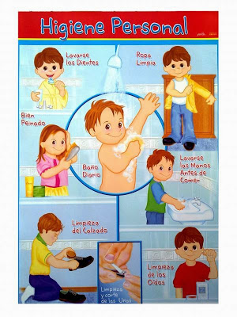
Hábitos de higiene personal en niños de 1 a 3 años
Aseo personal en niños de 1 a 3 años
Adquirir de un hábito de higiene en niños de 1 a 3 años
Higiene personal
Importancia de la Higiene personal
Normas de higiene personal en niños de 1 a 3 años
Niños de 1 a 3 años

Slide 17
Técnicas
Baño
cabello
de limpieza de los genitales
pies
manos
dientes
uñas
orejas
ojos

Slide 18
Los hábitos de higiene personal en relación con los valores ancestrales
Relación con los valores ancestrales
Notes:
Los hábitos de higiene personal en relación con los valores ancestrales
Los hábitos de higiene personal al ser práctico en la vida diaria la higiene personal se relaciona a las creencias de los antepasados teniendo carácter cultural higiénico desde la parte moral que debe a los valores de conservar la identidad. Dando un ambiente sano para desarrollar.
La costumbre de bañarse todos los días o varias veces por semana siendo que es La importancia conferida a la higiene corporal por el ser humano a lo largo de su historia.
Relación con los valores ancestrales
Fundándolo en esto es como puede hacerse experimental y práctico en las escuelas el estudio de la higiene, que es un error quererlo reducir a los términos de una especie de cartilla escrita en prosa o en verso, pero en la que se prescriben reglas aisladas.
Además, el estudio de la higiene no debe presentarse al alumno aisladamente, sino con enlace, en una especie de compenetración con el de la Fisiología, sin olvidar las relaciones que tiene con el del espíritu; sólo a esta condición, que implica un procedimiento experimental, será práctico y resultará provechoso para el niño. Consintiendo
El carácter que requiere en la escuela la cultura higiénica, tiene gran analogía con el que exige la cultura moral, que, al cabo, no es otra cosa, en la mayoría de los casos, que una verdadera higiene del espíritu.

Slide 19
METODOLOGÍA
Enfoque cualitativo y modalidad de campo
Tipo descriptiva
Niños y niñas de 1 a 3 años (54)
Educadoras (7)
Padres de familia (54)

Slide 20
Sujetos a investigar
Niños
Técnicas
Instrumentos
Docentes
Guía de Observación: instrumento de registro, que permite observar actividades, puntualizando los detalles y sucesos observados.
Encuesta
Cuestionario dirigida a las educadoras y padres de familia
Observación
Padres de familia

Slide 21
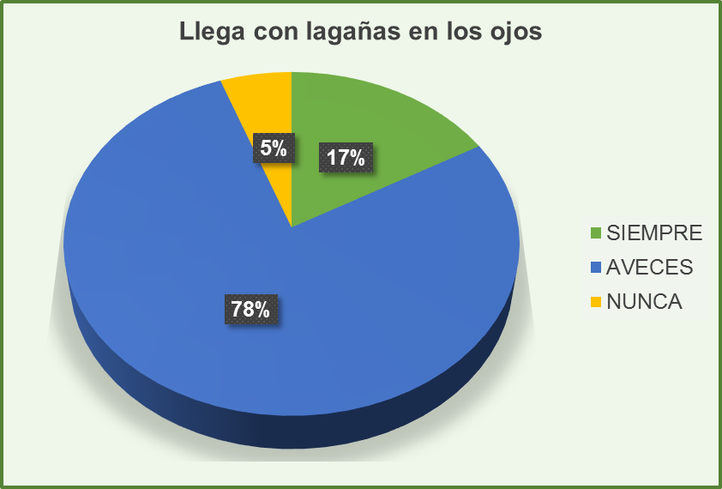
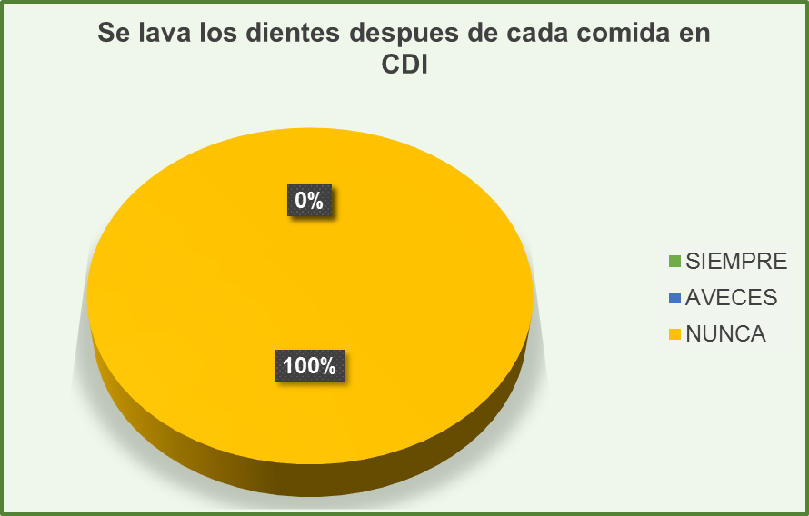
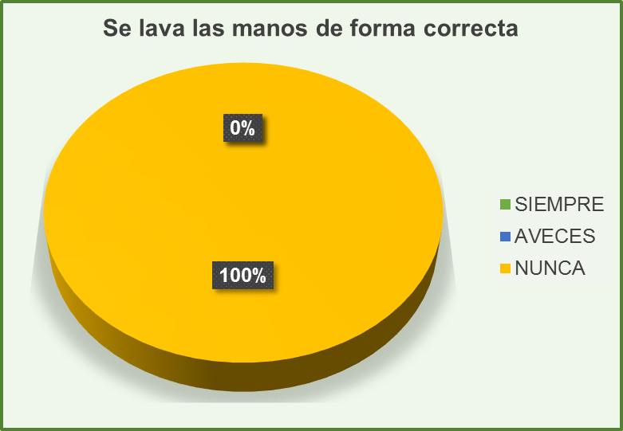
ANÁLISIS DE RESULTADOS
Ficha de observación a niños de 4 a 5 años

Slide 22
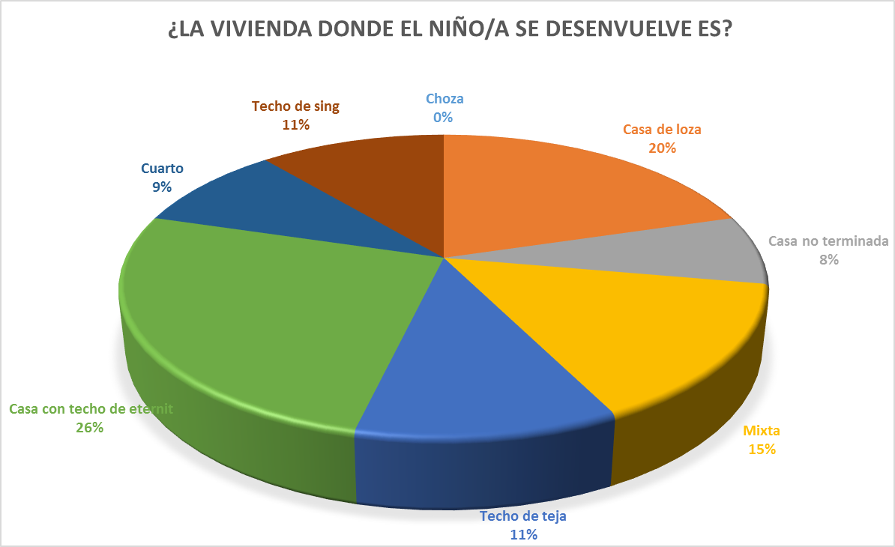
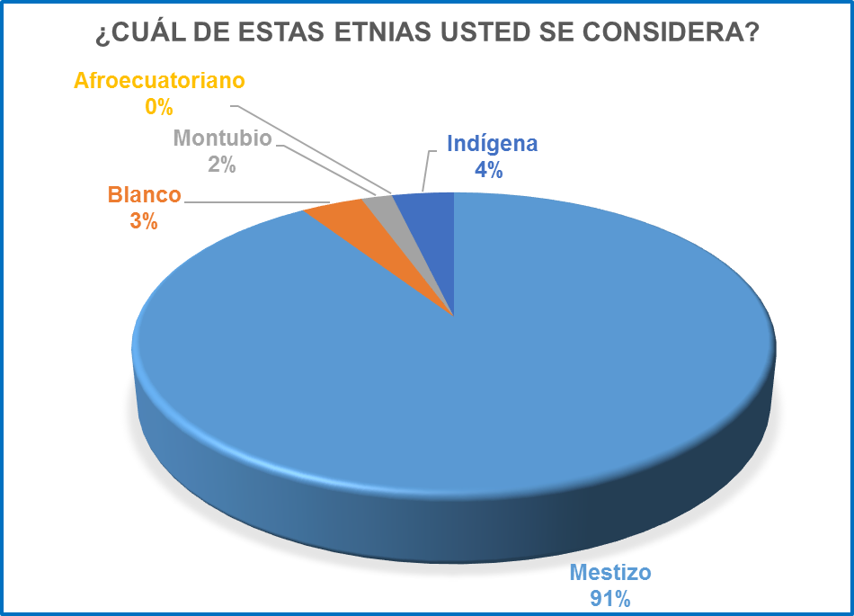
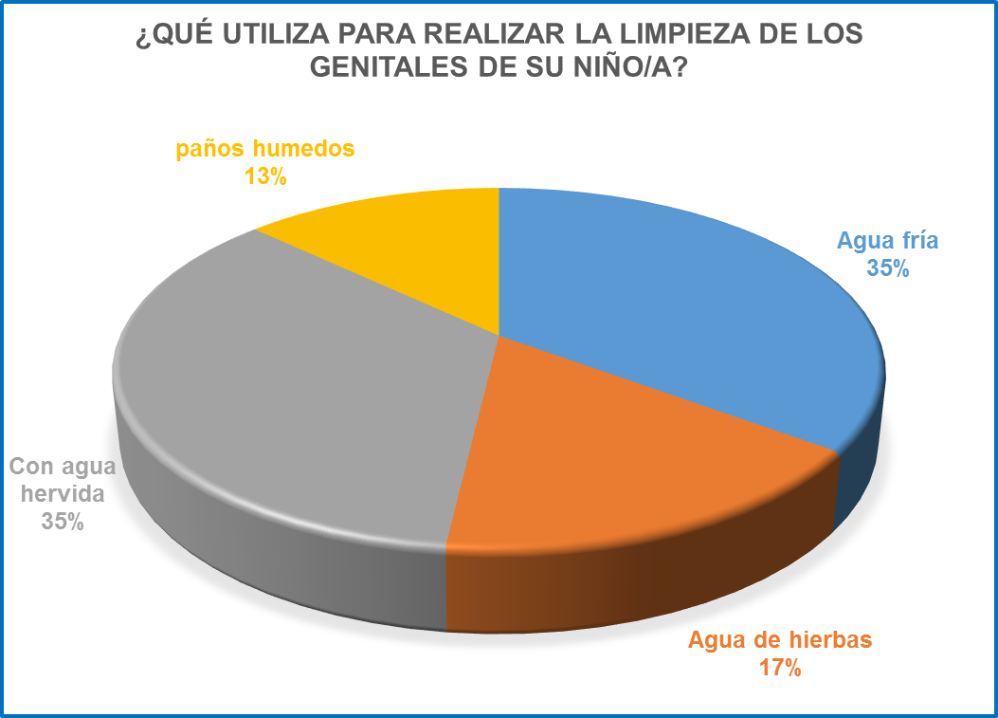
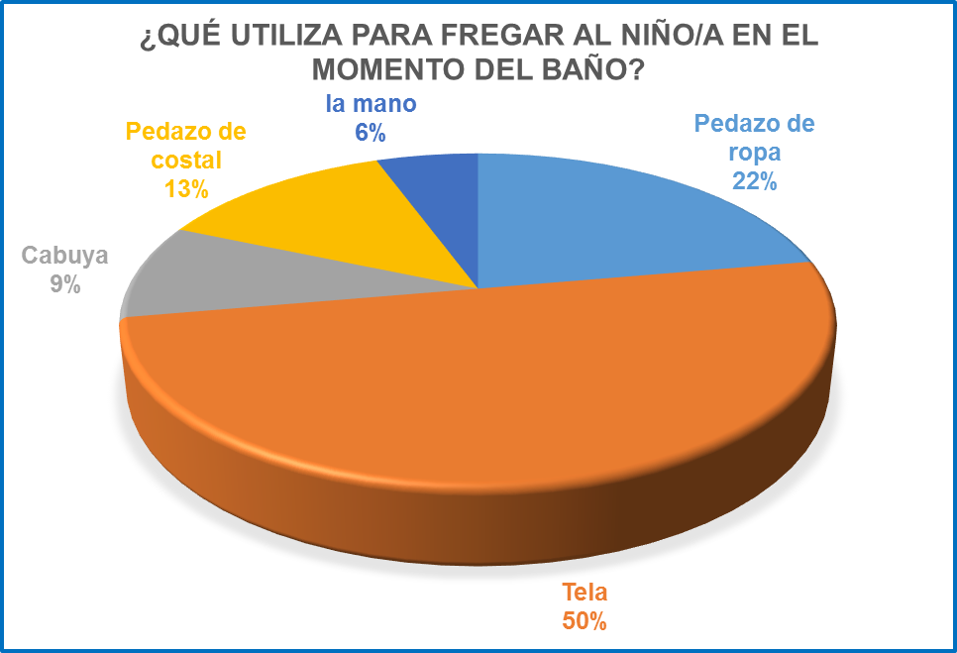
Encuesta a padres de familia

Slide 23
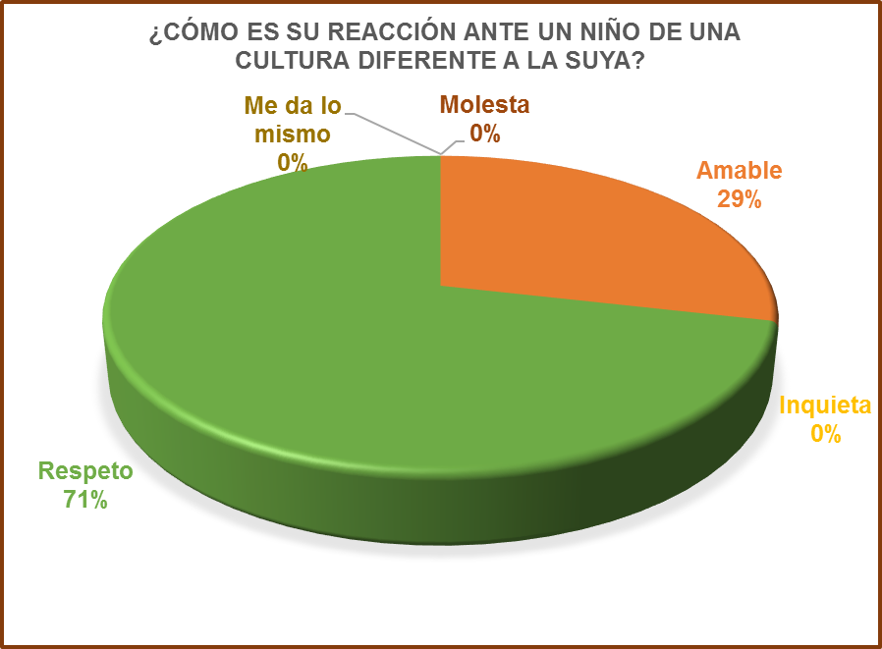
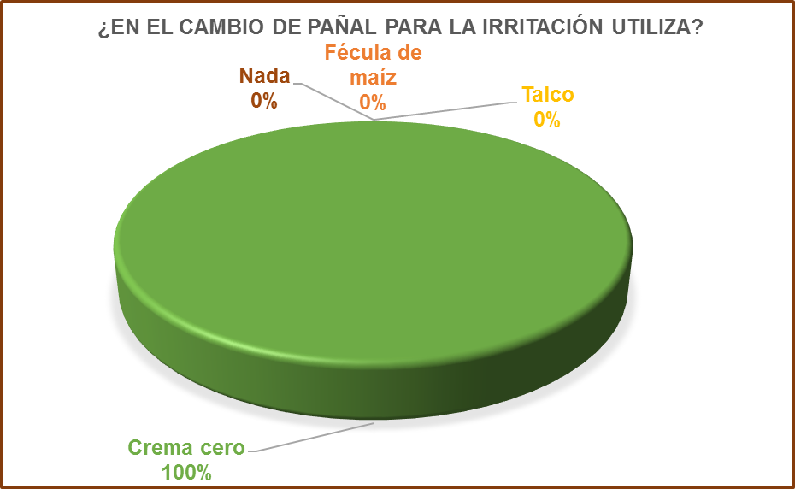
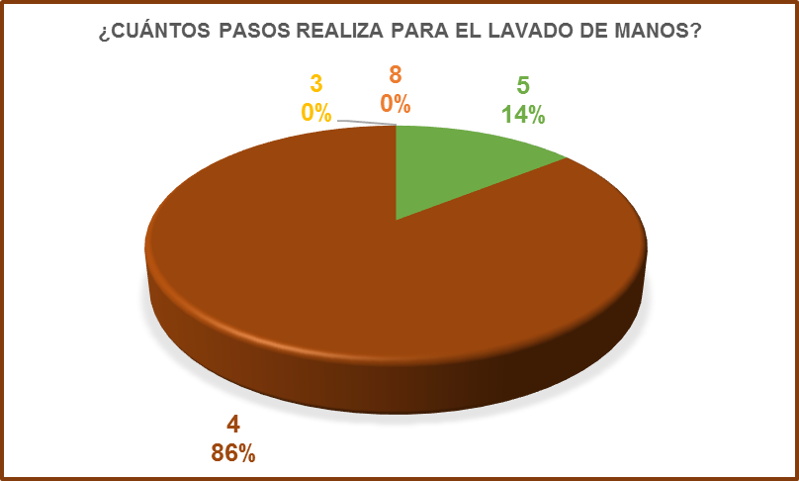
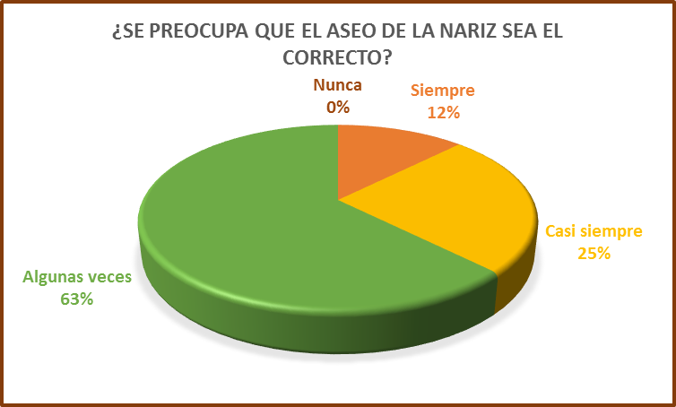
Encuesta a Educadoras

Slide 24
CONCLUSIONES
La investigación determina que las costumbres ancestrales en los hábitos de higiene de los niños de 1 a 3 años del Centro de Desarrollo Infantil “Mis pequeños Querubines”, influye de manera abstracta es decir que los niños en el tiempo que están en el CDI se limitan a realizar sus costumbres de la casa, puesto que el CDI tienen otra rutina de hábitos de higiene en teoría.
La investigación determina que las docentes del Centro de Desarrollo Infantil “Mis pequeños Querubines”, tienen conocimiento sobre las costumbres ancestrales en los hábitos de higiene personal en los niños de 1 a 3 años, pero en teoría más no en la práctica. Es decir, conocen prácticas ancestrales que se podría aplicar con los niños de esta edad pero no lo hacen por la limitación que tienen por parte del Mies y la normativa legal.
Se evidencia a través de la investigación que los niños de 1 a 3 años del Centro de Desarrollo Infantil “Mis pequeños Querubines”, tienen hábitos de higiene más utilizados como; el lavado de las manos antes del almuerzo, estar con el pañal limpio, la gran mayoría tener uñas cortas, orejas limpias, bañarse todos los días, lavarse la cara.
En la investigación se determina que las costumbres ancestrales en el Centro de Desarrollo Infantil “Mis pequeños Querubines”, no se relacionan puesto que las docentes al ser educador, limitan a los niños a la relación de las costumbres de su casa en el CDI.
En esta investigación se da como solución diseñar una guía a fin que las docentes tengan actividades prácticas con un conocimiento científico y acertado sobre las costumbres ancestrales y de esta manera fortalecer los hábitos de higiene personal en los niños de 1 a 3 años del Centro de Desarrollo Infantil “Mis pequeños Querubines”, y de esta manera tener un aprendizaje correcto.

Slide 25
RECOMENDACIONES
Realizar secuencia de la práctica de hábitos de higiene de la casa como en el CDI, con el fin de rescatar las costumbres ancestrales, de esta manera buscar una alternativa de desarrollo pleno y que en la rutina del CDI se considere el rescate de las costumbres en su diario vivir, permitiendo desarrollar la parte social de una mejor manera y evitar la pérdida de identidad cultural.
Motivar a las educadoras a aplicar técnicas de conocimientos ancestrales ligado a los hábitos de higiene personal en todo momento adecuado.
Tener más compromiso por parte de los docentes y padres de familia en el fortalecimiento de hábitos de higiene puesto que son escasos a los hábitos que deberían tener a esta edad. Siendo que es de vital importancia para el desarrollo físico, emocional, intelectual y social de los niños y niñas.
Desarrollar una guía de actividades de fortalecimiento de hábitos de higiene, dirigida a docentes a fin que tengan actividades prácticas con conocimiento acertado sobre las costumbres ancestrales.

Slide 26
PROPUESTA
Motivar a las educadoras de los Centros de Desarrollo Infantil (MIES) del Distrito Mejía – Rumiñahui, la utilización de una guía técnica y básica de apoyo pedagógico que permita rescatar las costumbres ancestrales para fortalecer los hábitos de higiene personal de niños de 1 a 3 años.

Slide 32
GRACIAS
AUTOR: NELLY ANDREINA LLUMIQUINGA PERALTA
DIRECTOR DE TESIS: LCDA. MÓNICA DEL CARMEN SOLÍS JARRÍN M.Sc
JUNIO 2015

